Slide 1
幾何数理工学 多様体上のベクトル・テンソル解析入門
計数工学科数理情報工学コース
平井広志
hirai@mist.i.u-tokyo.ac.jp
授業のページ
http://www.misojiro.t.u-tokyo.ac.jp/~hirai/teaching

Slide 2



ベクトル解析（復習）
ベクトル場 ～ $ℝ^{n} (n=2,3)$の各点$x$にベクトル$\vec{v}(x)∈ℝ^{n}$が付随
$$ℝ^{2}$$
$$\vec{v}(x)$$
$$x$$
ベクトル場の微積分
～ grad, div, rot, ストークスの定理，ガウスの発散定理, etc
ここでは，多様体論からの扱いのさわりを勉強する．
本格的には，4年科目 応用空間論でやるはず．

Slide 3

多様体 (manifold)
～ 局所的にユークリッド空間とみなせる位相空間
Def. $n$次元多様体$M$
$⇔Mは$ハウスドルフ位相空間
$∃{\left\{U_{κ}\right\}}_{κ∈Λ}$: $Mの$開集合の族，$∃φ_{κ}:U_{κ}→ℝ^{n}$
$M=\bigcup_{κ}{U_{κ}}$
$φ_{κ}:U_{κ}→φ_{κ}(U_{κ}$)は同相写像 $(∀κ)$
$φ_{κ′}∘φ_{κ}^{−1}:φ_{κ}(U_{κ}∩U_{κ′})→φ_{κ′}(U_{κ}∩U_{κ′})$
は十分滑らか $(∀κ,κ^{′}:$ $U_{κ}∩U_{κ^{′}}≠∅)$
ハウスドルフ位相空間：
任意の異なる２点に対し交わらない開近傍が存在する位相空間

Slide 4






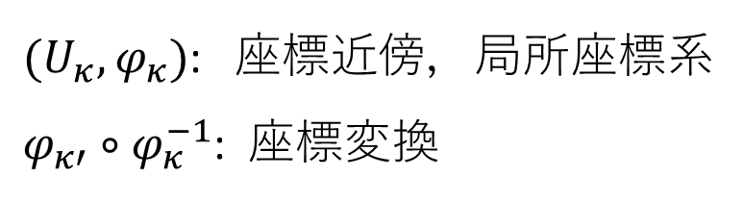


$$ℝ^{n}$$
$$φ_{κ}$$
$$U_{κ}$$
$$U_{κ′}$$
$$φ_{κ′}∘φ_{κ}^{−1}$$
$$φ_{κ′}$$
$$M$$
$$ℝ^{n}$$
${(U}_{κ},φ_{κ})$: 座標近傍，局所座標系
$φ_{κ′}∘φ_{κ}^{−1}$: 座標変換

Slide 5
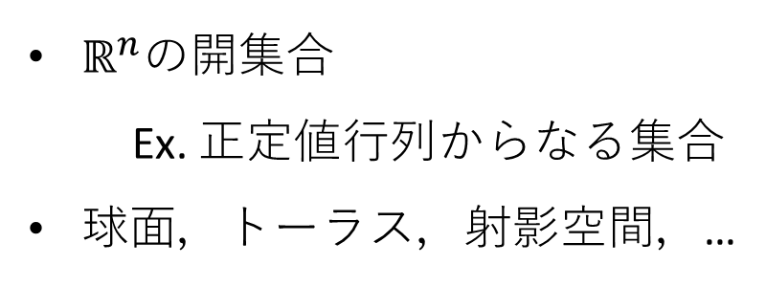
多様体の例
$ℝ^{n}$の開集合
Ex. 正定値行列からなる集合
球面，トーラス，射影空間，…

Slide 6
多様体でないもの

Slide 7
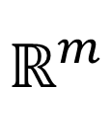





接ベクトル空間
$$ℝ^{m}$$
$$T_{p}$$
$$T_{q}$$
$$p$$
$$q$$
$$M$$
$M$が$ℝ^{m}$に入ってない場合はどう定義するか？

Slide 8

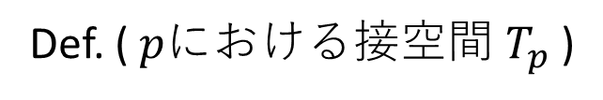
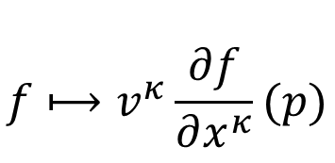
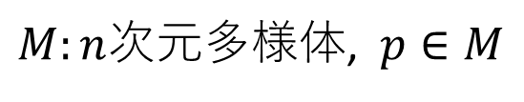
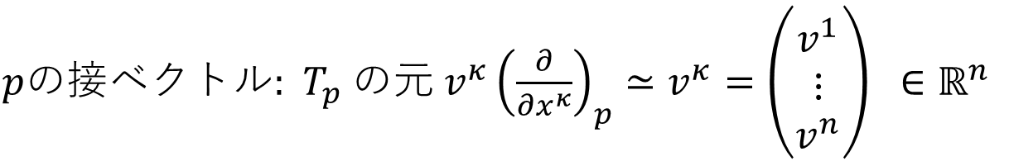

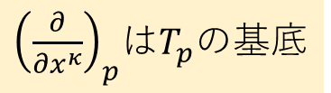

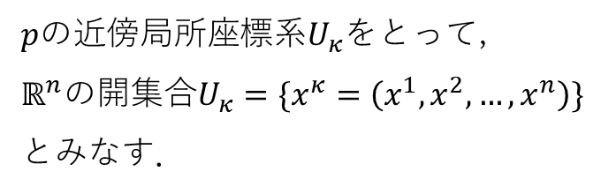
$p$の近傍$局所座標系U_{κ}$をとって$，$
$ℝ^{n}$の開集合$U_{κ}=\{x^{κ}=\left(x^{1},x^{2},…,x^{n}\right)\}$
とみなす．
$M:n$次元多様体, $p∈M$
Def. ( $p$における接空間 $T_{p}$ )
$$T_{p}≔\left\{ pでの方向微分全体 \right\}$$
$=\left\{v^{κ}{\left(\frac{∂}{∂x^{κ}}\right)}_{p} | v^{κ}∈ℝ^{n}\right\}$
${\left(\frac{∂}{∂x^{κ}}\right)}_{p}$は$T_{p}$の基底
$p$の接ベクトル: $T_{p}$の元$v^{κ}{\left(\frac{∂}{∂x^{κ}}\right)}_{p}≃v^{κ}=\left(\begin{matrix}v^{1} \\ ⋮ \\ v^{n}\end{matrix}\right) ∈ℝ^{n}$
$$f⟼v^{κ}\frac{∂f}{∂x^{κ}}(p)$$
$$pでの方向微分$$
$p$の周りで定義された関数

Slide 9
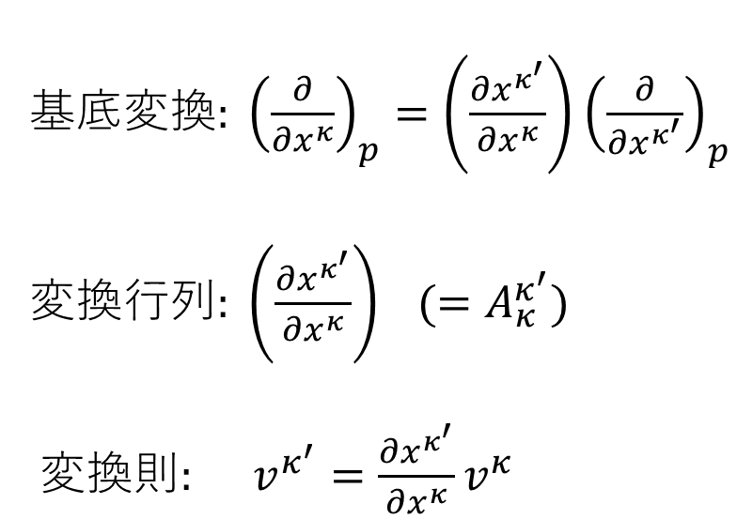
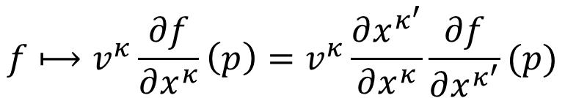

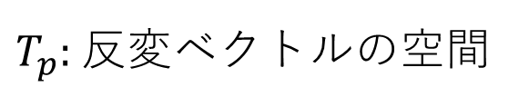
別の座標系 $U_{κ^{′}}=\{x^{κ^{′}}=(x^{1^{′}},x^{2^{′}},…,x^{n^{′}})\}⊆ℝ^{n}$から見ると
$$pでの方向微分$$
$$f⟼v^{κ}\frac{∂f}{∂x^{κ}}\left(p\right)=v^{κ}\frac{∂x^{κ^{′}}}{∂x^{κ}}\frac{∂f}{∂x^{κ^{′}}}(p)$$
ここで， $x^{κ^{′}}を\text{（}φ_{κ^{′}}∘φ_{κ}^{−1}\text{をとおして）}$ $x^{κ}の$関数とみている
基底変換$: {\left(\frac{∂}{∂x^{κ}}\right)}_{p}=\left(\frac{∂x^{κ^{′}}}{∂x^{κ}}\right)$ ${\left(\frac{∂}{∂x^{κ^{′}}}\right)}_{p}$
変換$行列: \left(\frac{∂x^{κ^{′}}}{∂x^{κ}}\right) (=A_{κ}^{κ^{′}}$)
$変換則: v^{κ^{′}}=\frac{∂x^{κ^{′}}}{∂x^{κ}}v^{κ}$
$T_{p}$: 反変ベクトルの空間

Slide 10
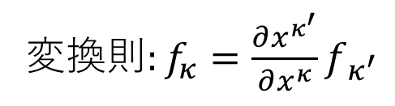
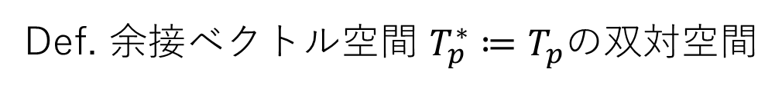
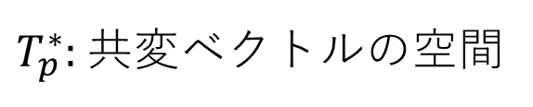
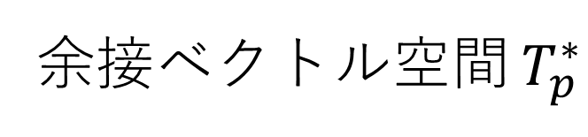
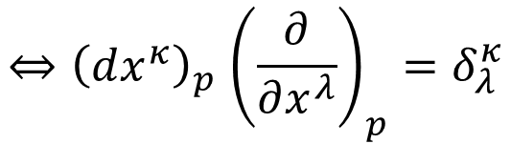
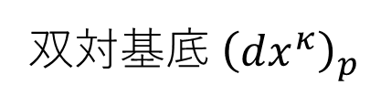
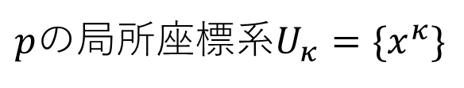
余接ベクトル空間 $T_{p}^{∗}$
Def. 余接ベクトル空間 $T_{p}^{∗}$ $≔T_{p}$の双対空間
$p$の局所座標系$U_{κ}=\{x^{κ}\}$
双対基底 ${\left(dx^{κ}\right)}_{p}$
$${⇔\left(dx^{κ}\right)}_{p}{\left(\frac{∂}{∂x^{λ}}\right)}_{p}=δ_{λ}^{κ}$$
変換$則:f_{κ}=\frac{∂x^{κ^{′}}}{∂x^{κ}}f_{κ^{′}}$
$T_{p}^{∗}$: 共変ベクトルの空間

Slide 11
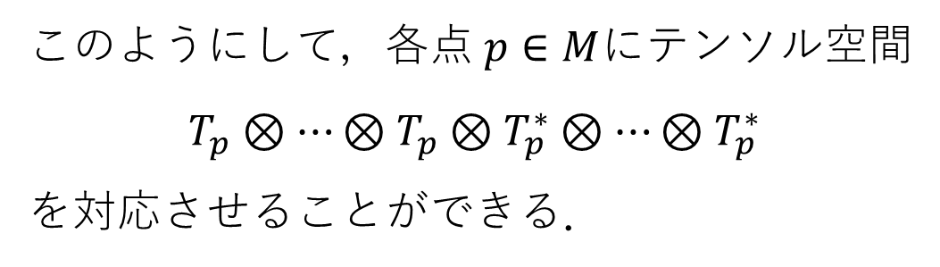

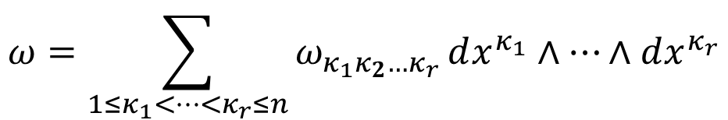
このようにして，各点 $p∈M$にテンソル空間
$$T_{p}⊗…⊗T_{p}⊗T_{p}^{∗}⊗…⊗T_{p}^{∗}$$
を対応させることができる．
テンソルの基底による表現
$T=T_{λ_{1}λ_{2}…λ_{s}}^{κ_{1}κ_{2}…κ_{r}}{\left(\frac{∂}{∂x^{κ_{1}}}\right)}_{}⊗…⊗{\left(\frac{∂}{∂x^{κ_{r}}}\right)}_{}⊗dx^{λ_{1}}⊗…⊗dx^{λ_{s}}$
特に大事な空間
$T_{p}^{∗}∧…∧T_{p}^{∗}:$ $r次$交代共変テンソルの空間$（r次$微分形式）
$$∈$$
$$ω=\sum_{1≤κ_{1}<…<κ_{r}≤n}{ω_{κ_{1}κ_{2}…κ_{r}}}dx^{κ_{1}}∧…∧dx^{κ_{r}}$$

Slide 12
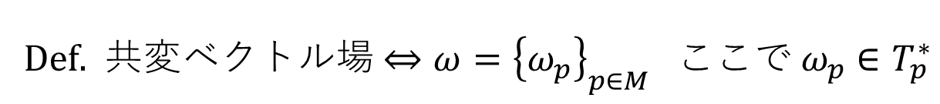
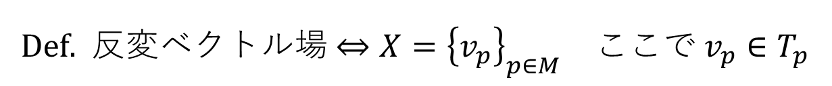
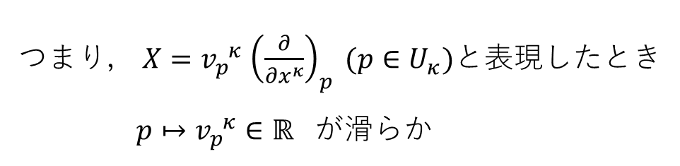
ベクトル・テンソル場
Def. 反変ベクトル場 $⇔X={\left\{v_{p}\right\}}_{p∈M} ここで v_{p}∈T_{p}$
Def. 共変ベクトル場 $⇔ω={\left\{ω_{p}\right\}}_{p∈M} ここで ω_{p}∈T_{p}^{∗}$
一次微分形式ともいう
ただし，座標系をとって基底表現したとき係数が滑らかになるものを考える．
つまり， $X=v_{p}^{ κ}$ ${\left(\frac{∂}{∂x^{κ}}\right)}_{p} (p∈U_{κ})$と表現したとき
$p↦v_{p}^{ κ}∈ℝ^{}$が滑らか
テンソル場についても同様に定義する．

Slide 13


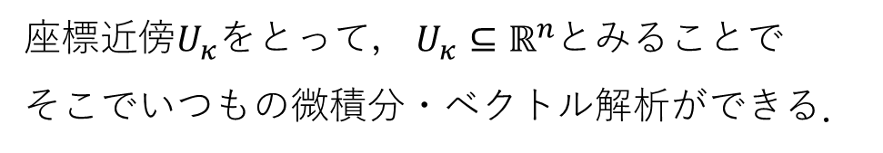



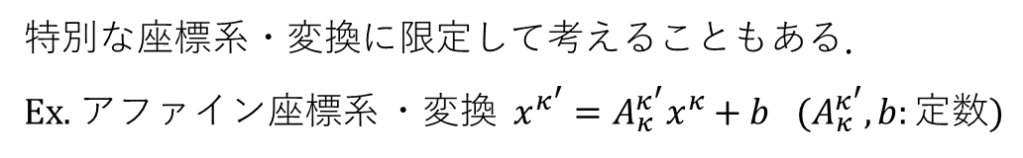


$$φ_{κ}$$
$$ℝ^{n}$$
$$U_{κ}$$
$$v_{p}$$
$$p$$
$$M$$
$$U_{κ′}$$
座標近傍$U_{κ}$をとって， $U_{κ}⊆ℝ^{n}$とみることで
そこでいつもの微積分・ベクトル解析ができる．
しかし，得られた計算結果・概念が座標系の取り方によらない
多様体上の概念なのかどうか考える必要がある．
特別な座標系・変換に限定して考えることもある．
Ex. アファイン座標系 ・$変換 x^{κ^{′}}=A_{κ}^{κ^{′}}x^{κ}+b (A_{κ}^{κ^{′}},b:定数)$

Slide 14
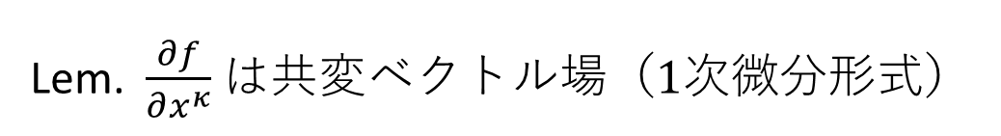
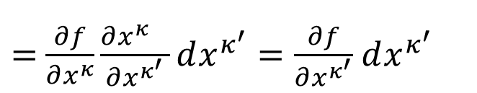

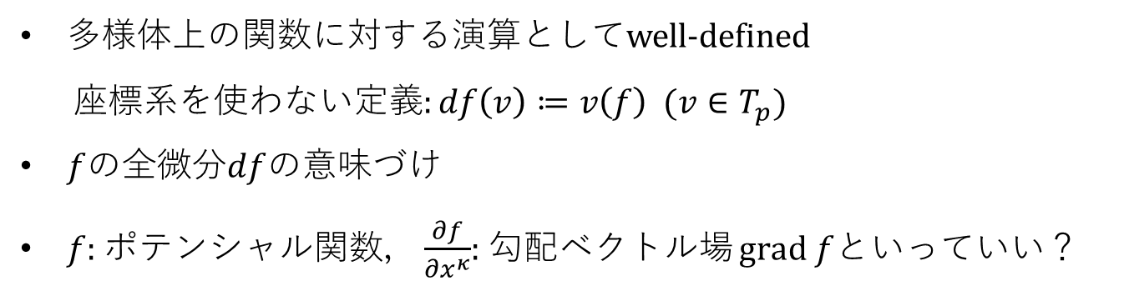
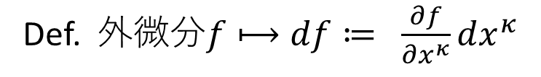
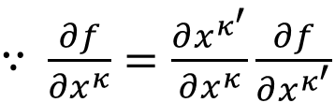
$$f:M→ℝ$$
Lem. $\frac{∂f}{∂x^{κ}}$は共変ベクトル場（1次微分形式）
$∵$ $\frac{∂f}{∂x^{κ}}=\frac{∂x^{κ^{′}}}{∂x^{κ}}\frac{∂f}{∂x^{κ^{′}}}$
$=$ $\frac{∂f}{∂x^{κ}}\frac{∂x^{κ^{}}}{∂x^{κ^{′}}}dx^{κ^{′}}=\frac{∂f}{∂x^{κ^{′}}}$ $dx^{κ^{′}}$
Def. 外微分$f⟼df≔ \frac{∂f}{∂x^{κ}}dx^{κ}$
多様体上の関数に対する演算としてwell-defined
座標系を使わない定義: $df\left(v\right)≔v\left(f\right) (v∈T_{p}$)
$f$の全微分$df$の意味づけ
$f:$ ポテンシャル関数， $\frac{∂f}{∂x^{κ}}$: 勾配ベクトル場 $\text{grad} f$といっていい？

Slide 15
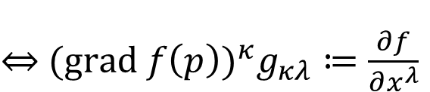
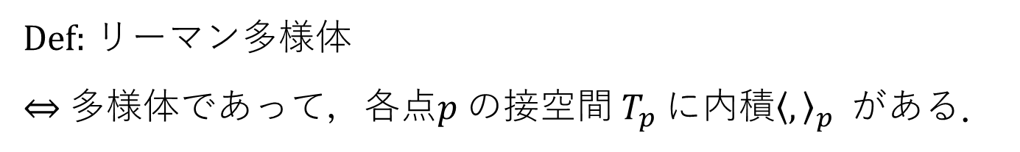
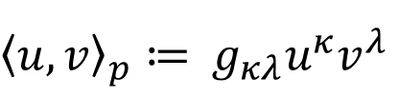
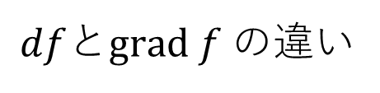
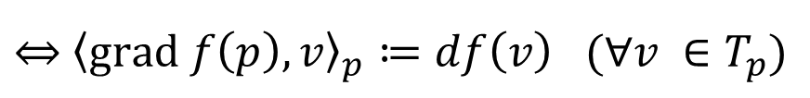
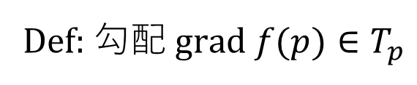
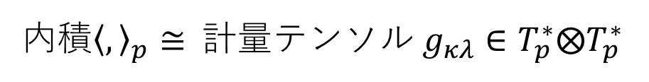
$df$と$\text{grad} f$ の違い
Def: リーマン多様体
$⇔$ 多様体であって，各点$p$ の接空間 $T_{p}$ に内積${\left\langle ,\right\rangle }_{p}$ がある．
内積${\left\langle ,\right\rangle }_{p}≅$ 計量テンソル $g_{κλ}∈T_{p}^{∗}⨂T_{p}^{∗}$
${\left\langle u,v\right\rangle }_{p}≔$ $g_{κλ}u^{κ}v^{λ}$
Def: 勾配 $\text{grad} f(p)∈T_{p}$
$⇔$ ${\left\langle \text{grad} f\left(p\right),v\right\rangle }_{p}≔df\left(v\right) (∀v ∈T_{p})$
$⇔$ $(\text{grad} f{\left(p\right))}^{κ}g_{κλ}≔\frac{∂f}{∂x^{λ}}$
問題: リーマン多様体上の最適化について調べよ．

Slide 16
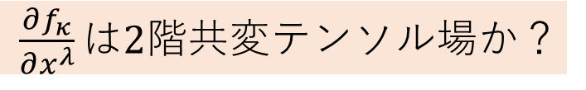
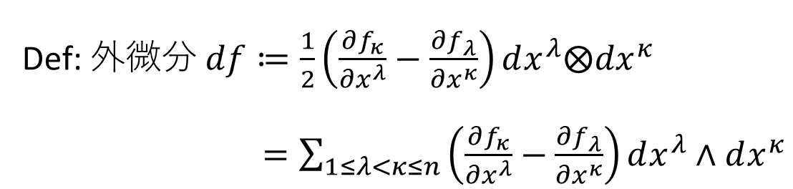
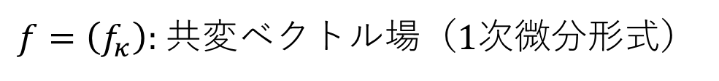
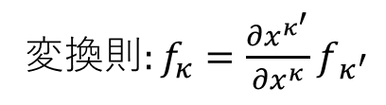
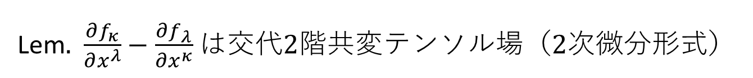
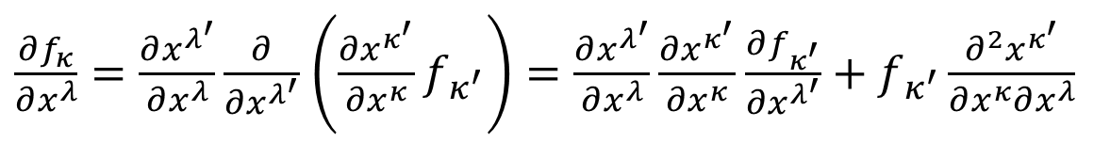
変換$則:f_{κ}=\frac{∂x^{κ^{′}}}{∂x^{κ}}f_{κ^{′}}$
$f=\left(f_{κ}\right):$ 共変ベクトル場（1次微分形式）
この項のおかげで
そうでない
$\frac{∂f_{κ}}{∂x^{λ}}は$2階共変テンソル場か？
$\frac{∂f_{κ}}{∂x^{λ}}=\frac{∂x^{λ^{′}}}{∂x^{λ}}\frac{∂}{∂x^{λ^{′}}}$ $\left(\frac{∂x^{κ^{′}}}{∂x^{κ}}f_{κ^{′}}\right)=\frac{∂x^{λ^{′}}}{∂x^{λ}}\frac{∂x^{κ^{′}}}{∂x^{κ}}$ $\frac{∂f_{κ^{′}}}{∂x^{λ^{′}}}+f_{κ^{′}}\frac{∂^{2}x^{κ^{′}}}{∂x^{κ}∂x^{λ}}$
Lem. $\frac{∂f_{κ}}{∂x^{λ}}−\frac{∂f_{λ}}{∂x^{κ}}$ は交代2階共変テンソル場（2次微分形式）
Def: 外微分 $df≔\frac{1}{2}\left(\frac{∂f_{κ}}{∂x^{λ}}−\frac{∂f_{λ}}{∂x^{κ}}\right)dx^{λ}⨂dx^{κ}$
$=\sum_{1≤λ<κ≤n}{\left(\frac{∂f_{κ}}{∂x^{λ}}−\frac{∂f_{λ}}{∂x^{κ}}\right)dx^{λ}∧dx^{κ}}$

Slide 17
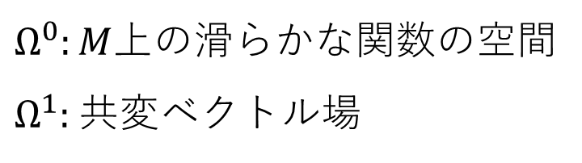


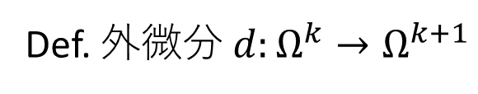
$Ω^{k}=Ω^{k}(M)$: $k$次微分形式の空間（ベクトル空間，$ℝ$上）
$Ω^{0}:M$上の滑らかな関数の空間
$Ω^{1}:$ 共変ベクトル場
Def. 外微分 $d:Ω^{k}→Ω^{k+1}$
$\sum{ ω_{i_{1}i_{2}…i_{k}}dx^{i_{1}}∧dx^{i_{2}}∧…∧dx^{i_{k}}}$
$⟼ \sum{ dω_{i_{1}i_{2}…i_{k}}∧dx^{i_{1}}∧dx^{i_{2}}∧…∧dx^{i_{k}}}$
Well-defined? → 自明でない
問題：これを調べよ

Slide 18

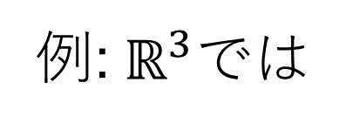
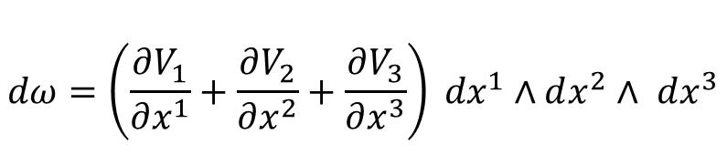
例: $ℝ^{3}$では
$$f=f_{1}dx^{1}+f_{2}dx^{2}+f_{3}{dx}^{3}$$
$df=\left(\frac{∂f_{3}}{∂x^{2}}−\frac{∂f_{2}}{∂x^{3}}\right)dx^{2}∧dx^{3}+\left(\frac{∂f_{3}}{∂x^{1}}−\frac{∂f_{1}}{∂x^{3}}\right)dx^{1}∧dx^{3}+\left(\frac{∂f_{2}}{∂x^{1}}−\frac{∂f_{1}}{∂x^{2}}\right)dx^{1}∧dx^{2}$
$$ω=V_{1}dx^{2}∧ dx^{3}+ V_{2}dx^{3}∧ dx^{1}+V_{3}dx^{1}∧ dx^{2}$$
$$dω=\left(\frac{∂V_{1}}{∂x^{1}}+\frac{∂V_{2}}{∂x^{2}}+\frac{∂V_{3}}{∂x^{3}}\right) {dx}^{1}∧dx^{2}∧ dx^{3}$$
～ 回転 rot, 発散 div の正体は外微分
問題：多様体上の積分・ストークスの定理について調べよ

Slide 19






ド・ラームコホモロジー
Lem: $d∘d=0$
$∵df= \frac{∂f}{∂x^{κ}}dx^{κ}, ddf=\frac{1}{2}\left(\frac{∂f}{∂x^{λ}∂x^{κ}}−\frac{∂f}{∂x^{κ}∂x^{λ}}\right)dx^{λ}⨂dx^{κ}=0$
$$d$$
$$d$$
${⟶ Ω}^{k−1} ⟶$ $Ω^{k}$ $⟶$ $Ω^{k+1} ⟶$
Def: $H_{DR}^{k}\left(M\right)≔\text{Ker} d / \text{Im} d$
Thm: $H_{DR}^{k}\left(M\right)≅H^{k}(M,ℝ)$
問題：ド・ラームコホモロジーについてもっと調べよ

Slide 20
擬ベクトル・テンソル，密度，
という考え方について

Slide 21





$f_{κλ}:$ 交代2階共変ベクトル（2次微分形式）
$n=3$ で３つの成分 $f_{23}=−f_{32} ,{f_{31}=−f_{13}, f}_{12}=−f_{21}$
からなる．
これを「３次元ベクトル」とみて，
${\tilde{f}}^{μ}≔f_{123−μ} (μ=1,2,3)$ とおいてみる
$ここで，{\tilde{f}}^{1}=f_{23}, {\tilde{f}}^{2}=f_{31}$, ${\tilde{f}}^{3}=f_{12}$
${μ↦\tilde{f}}^{μ}$はどのような変換則に従うか？

Slide 22






$f_{κλ}=A_{κ}^{κ^{′}}$ $A_{λ}^{λ^{′}}f_{κ^{′}λ^{′}}$
ここで$A_{κ}^{κ^{′}}=\frac{∂x^{κ^{′}}}{∂x^{κ}}$
$${\tilde{f}}^{123−κλ}=\sum_{1≤κ^{′}<λ^{′}≤3}{\left(A_{κ}^{κ^{′}} A_{λ}^{λ^{′}}−A_{λ}^{κ^{′}} A_{κ}^{λ^{′}}\right){\tilde{f}}^{1^{′}2^{′}3^{′}−κ^{′}λ^{′}}}$$
$${\tilde{f}}^{μ}=\sum_{1≤μ^{′}≤3}{{\left(−1\right)}^{μ+μ^{′}}\left(\text{行列}A=\left(A_{κ}^{κ^{′}}\right)の(μ^{′},μ)\text{−}\text{余因子} \right){\tilde{f}}^{μ^{′}}}$$
逆行列の公式を思い出す．
変換則$: \frac{1}{\det{A}}A_{μ}^{μ^{′}}{\tilde{f}}^{μ}$= ${\tilde{f}}^{μ^{′}}$
${\tilde{f}}^{μ}$は反変ベクトルに似ているが， $\frac{1}{\det{A}}が$かかっている．

Slide 23





擬ベクトル・スカラー密度（場）
Def. （（反変）擬ベクトル密度（重み$t$））
${\tilde{f}}^{κ^{′}}=\frac{Δ}{|Δ|}\frac{1}{{\left|Δ\right|}^{t}}$ ${A_{κ}^{κ^{′}}\tilde{f}}^{κ}$
$$Δ≔\text{det}(A_{κ}^{κ^{′}})$$
Def. （擬スカラー密度（重み$t$））
$\tilde{s}′=\frac{Δ}{|Δ|}\frac{1}{{\left|Δ\right|}^{t}}\tilde{s}$
$重み t=0$ → 擬ベクトル・擬スカラー
符号 $\frac{Δ}{|Δ|}∈\{±1\}$ なし→ ベクトル密度・スカラー密度
共変，テンソルについても同様に定義される．
これらは座標系の取り方に依存した概念であるが物理・工学モデリングに使われる．
そもそも我々はすでに使っている．

Slide 24






$回転 \text{rot} \vec{f}: \vec{f}が$共変ベクトルなら反変擬ベクトル（重み$1$）
外積 $\vec{f}×\vec{g}$ $:$ $\vec{f},$ $\vec{g}が$共変ベクトルなら反変擬ベクトル（重み$1$）
（$≈$２次微分形式）
$\vec{f},$ $\vec{g},\vec{h}$ （共変）が張る平行６面体の符号付体積
$$\det\left(\vec{f} \vec{g} \vec{h}\right)$$
→ 擬スカラー密度（重み1）
$≈$３次微分形式
$$f∧g∧h=\det{{(f}_{κ} g_{λ} h_{μ})}dx^{1}∧dx^{2}∧dx^{3}$$
その絶対値 → スカラー密度（重み1）

Slide 25




発散 $\text{div} \vec{V}=\frac{∂V^{1}}{∂x^{1}}+\frac{∂V^{2}}{∂x^{2}}+$ $\frac{∂V^{3}}{∂x^{3}}$
$\vec{V}$を反変擬ベクトル（重み１），すなわち，
２次微分形式 $ω=V^{1}dx^{2}∧$ $dx^{3}+$ $V^{2}dx^{3}∧$ $dx^{1}+V^{3}dx^{1}∧ dx^{2}$
とみる．
外微分 $dω={dV}^{1}∧dx^{2}∧ dx^{3}+ {dV}^{2}∧dx^{3}∧ dx^{1}+{dV}^{3}∧dx^{1}∧ dx^{2}$
$=\left(\frac{∂V^{1}}{∂x^{1}}+\frac{∂V^{2}}{∂x^{2}}+\frac{∂V^{3}}{∂x^{3}}\right)$ ${dx}^{1}∧dx^{2}∧ dx^{3}$
$$dx^{i}∧ dx^{i}=0$$
$$dx^{i}∧ dx^{j}=−dx^{j}∧ dx^{i}$$
→ ３次微分形式＝擬スカラー密度（重み1）

Slide 26






Lem. ${\tilde{f}}^{κ}:$ 反変擬ベクトル密度（重み1）
→ $\frac{∂{\tilde{f}}^{κ}}{∂x^{κ}}: 擬スカラー密度$（重み1）
$∵ \frac{∂{\tilde{f}}^{κ^{′}}}{∂x^{κ^{′}}}=$ $\frac{∂}{∂x^{κ^{′}}}\left(\frac{1}{Δ}{A_{κ}^{κ^{′}}\tilde{f}}^{κ}\right)=\frac{1}{Δ}A_{κ}^{κ^{′}}\frac{∂{\tilde{f}}^{κ}}{∂x^{κ^{′}}}+{{\tilde{f}}^{κ}A}_{κ}^{κ^{′}}\frac{∂}{∂x^{κ^{′}}}\frac{1}{Δ}+\frac{1}{Δ}{\tilde{f}}^{κ}$ $\frac{∂}{∂x^{κ^{′}}}A_{κ}^{κ^{′}}$
$=$ $\frac{1}{Δ}$ $\frac{∂{\tilde{f}}^{κ}}{∂x^{κ}}+$ $\frac{1}{Δ}{\tilde{f}}^{κ}\left(−\frac{1}{Δ}\frac{∂Δ}{∂x^{κ}}+A_{κ^{′}}^{μ}\frac{∂}{∂x^{μ}}A_{κ}^{κ^{′}}\right)$
$$A_{κ}^{κ^{′}}=\frac{∂x^{κ^{′}}}{∂x^{κ}}$$
ここで， $−\frac{1}{Δ}\frac{∂Δ}{∂x^{κ}}+A_{κ^{′}}^{μ}\frac{∂}{∂x^{μ}}A_{κ}^{κ^{′}}=0$
$∵$ $A=\left(A_{κ}^{κ^{′}}\right)=(a_{1} a_{2} …a_{n})として$
$\frac{1}{\det{A}}\frac{∂}{∂x^{κ}}\det{A}=$ $\frac{1}{\det{A}}\sum_{κ^{′}=1}^{n}{\det\left(a_{1},…,a_{κ^{′}−1},\frac{∂a_{κ^{′}}}{∂x^{κ}},a_{κ^{′}+1}…a_{n}\right)}$
$=\sum_{κ^{′}=1}^{n}{A^{−1}\frac{∂a_{κ^{′}}}{∂x^{κ}}}$の$κ^{′}行目=A_{κ^{′}}^{μ}$ $\frac{∂}{∂x^{κ}}A_{μ}^{κ^{′}}=$ $A_{κ^{′}}^{μ}$ $\frac{∂}{∂x^{μ}}A_{κ}^{κ^{′}}$
クラメルの公式

Slide 27









次元 $n$
$n−1$階交代共変テンソル
反変 擬ベクトル密度（重み1）
$$f_{λ_{1}λ_{2}…λ_{n−1}}$$
$$⟹$$
$${\tilde{f}}^{κ}≔ε^{κλ_{1}λ_{2}…λ_{n−1}}f_{λ_{1}λ_{2}…λ_{n−1}}$$
$$f_{λ_{1}λ_{2}…λ_{n−1}}≔ε_{κλ_{1}λ_{2}…λ_{n−1}}{\tilde{f}}^{κ}$$
$$⟸$$
$${\tilde{f}}^{κ}$$
Eddinton の $ε（エプシロン）$
$$ε^{κ_{1}κ_{2}…κ_{n}}=ε_{κ_{1}κ_{2}…κ_{n}}≔\left\{\begin{matrix}sgn⁡(κ_{1}κ_{2}…κ_{n}) & if (κ_{1}κ_{2}…κ_{n})が(12… n)の置換 \\ 0 & それ以外\end{matrix}\right.$$
$n$階交代共変テンソルと擬スカラー密度（重み1）も同様の対応がある．

Slide 28
この先の話題
ドラームコホモロジー
多様体上の積分，ストークスの定理
リーマン多様体
アファイン接続，共変微分
情報幾何学（4年科目 応用空間論）
おすすめ教科書
藤原彰夫：情報幾何学の基礎，牧野書店，東京，２０１５．
トゥー：多様体，裳華房，東京，２０１９．
おわり

